Slide 1
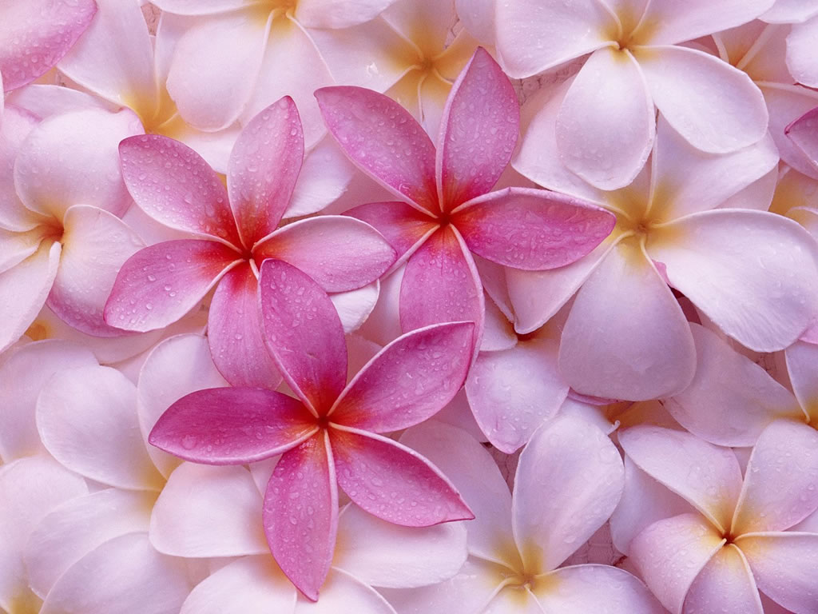
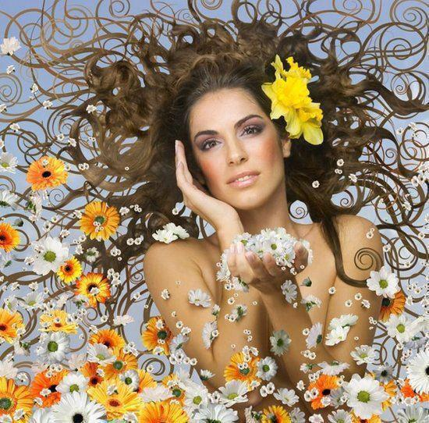
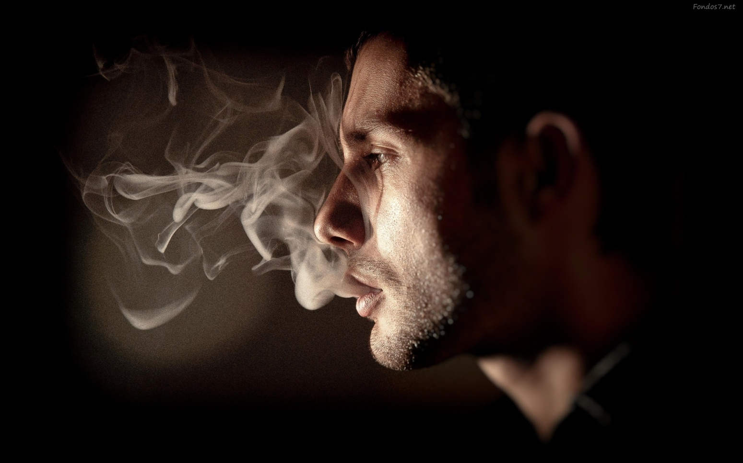
Mari Tere
Pensando en ti

Slide 2
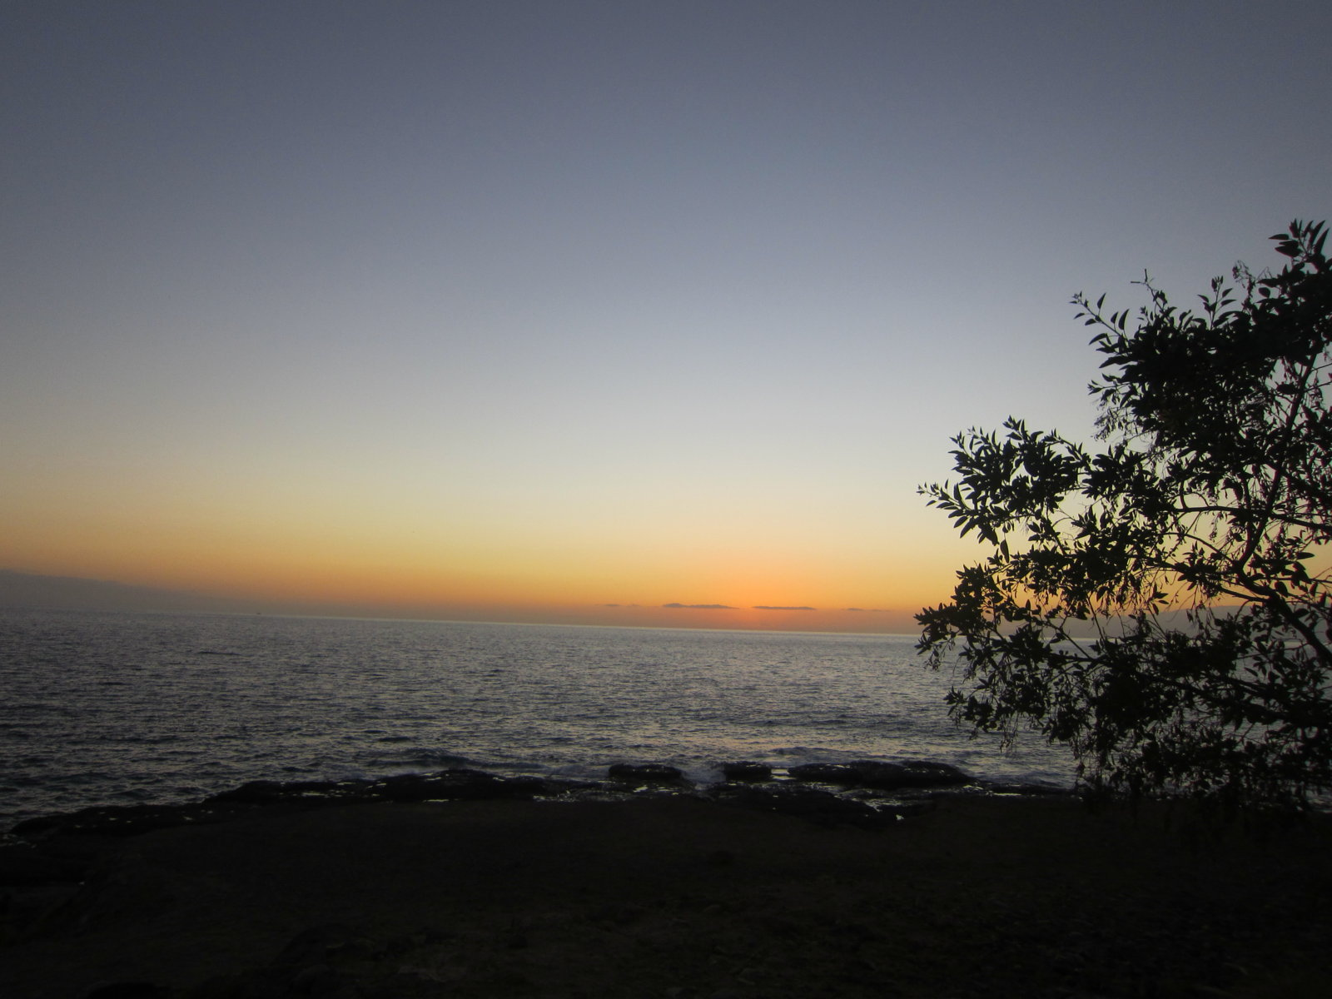
Mari Tere
Fotografía Mari Tere

Slide 3
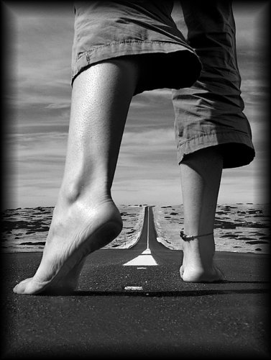
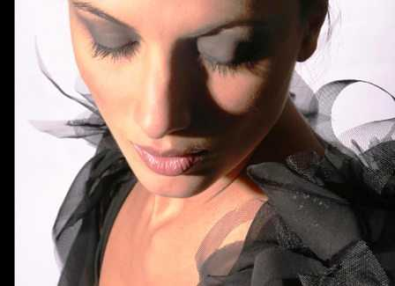
Mari Tere

Slide 4
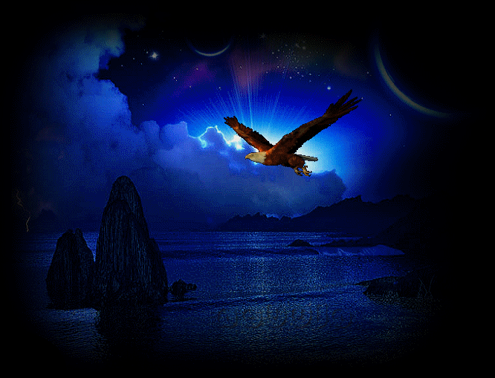
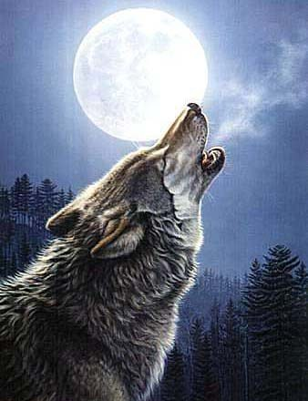
Mari Tere

Slide 5
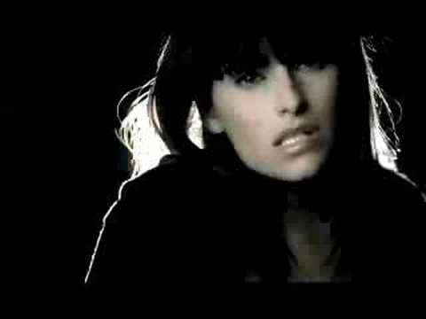
Mari Tere

Slide 6
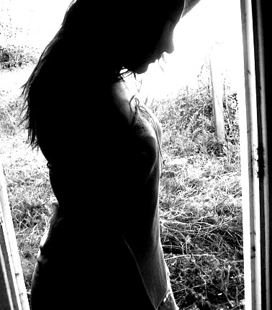
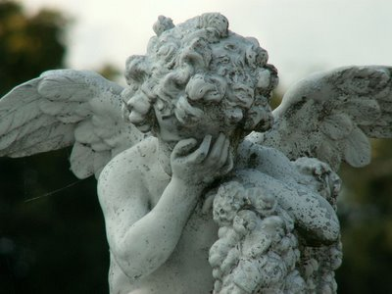
Mari Tere

Slide 7
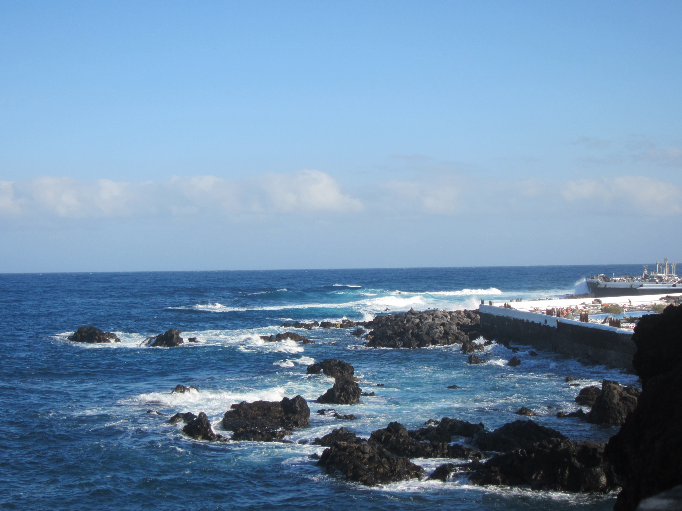
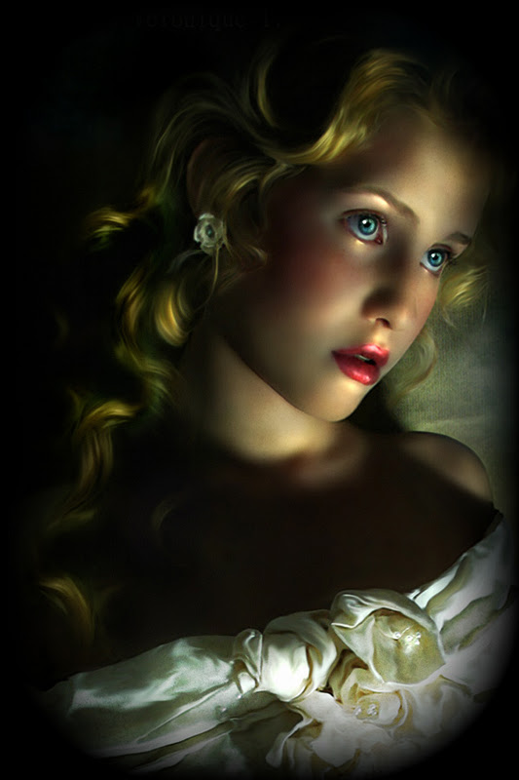
Fotografía Mari Tere
Mari Tere

Slide 8
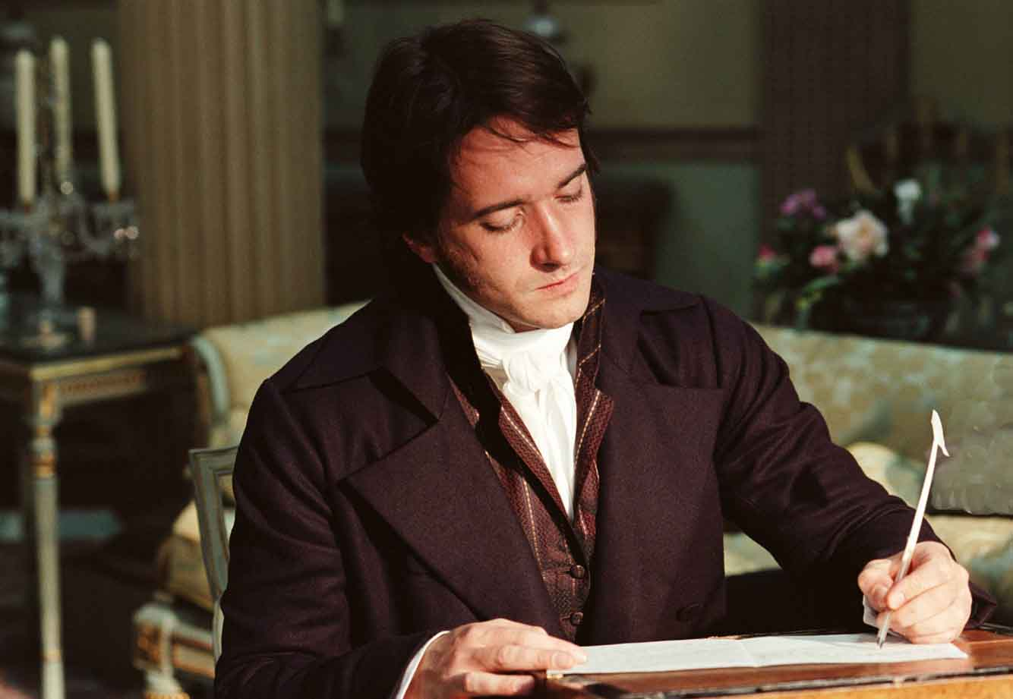
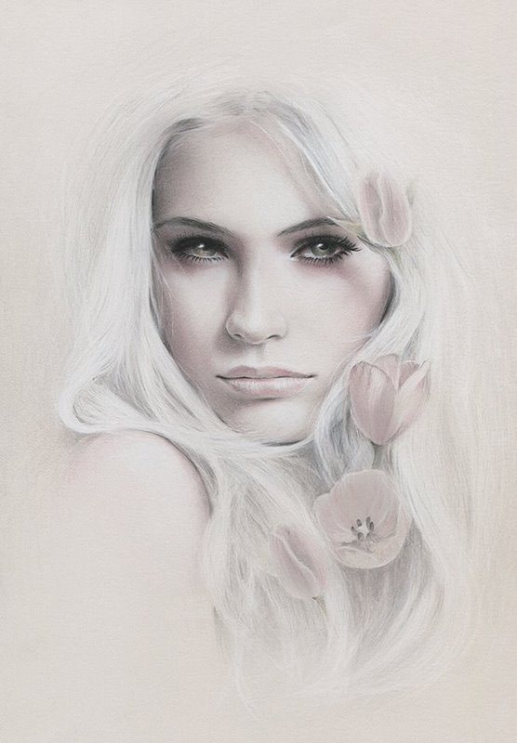
Mari Tere

Slide 9
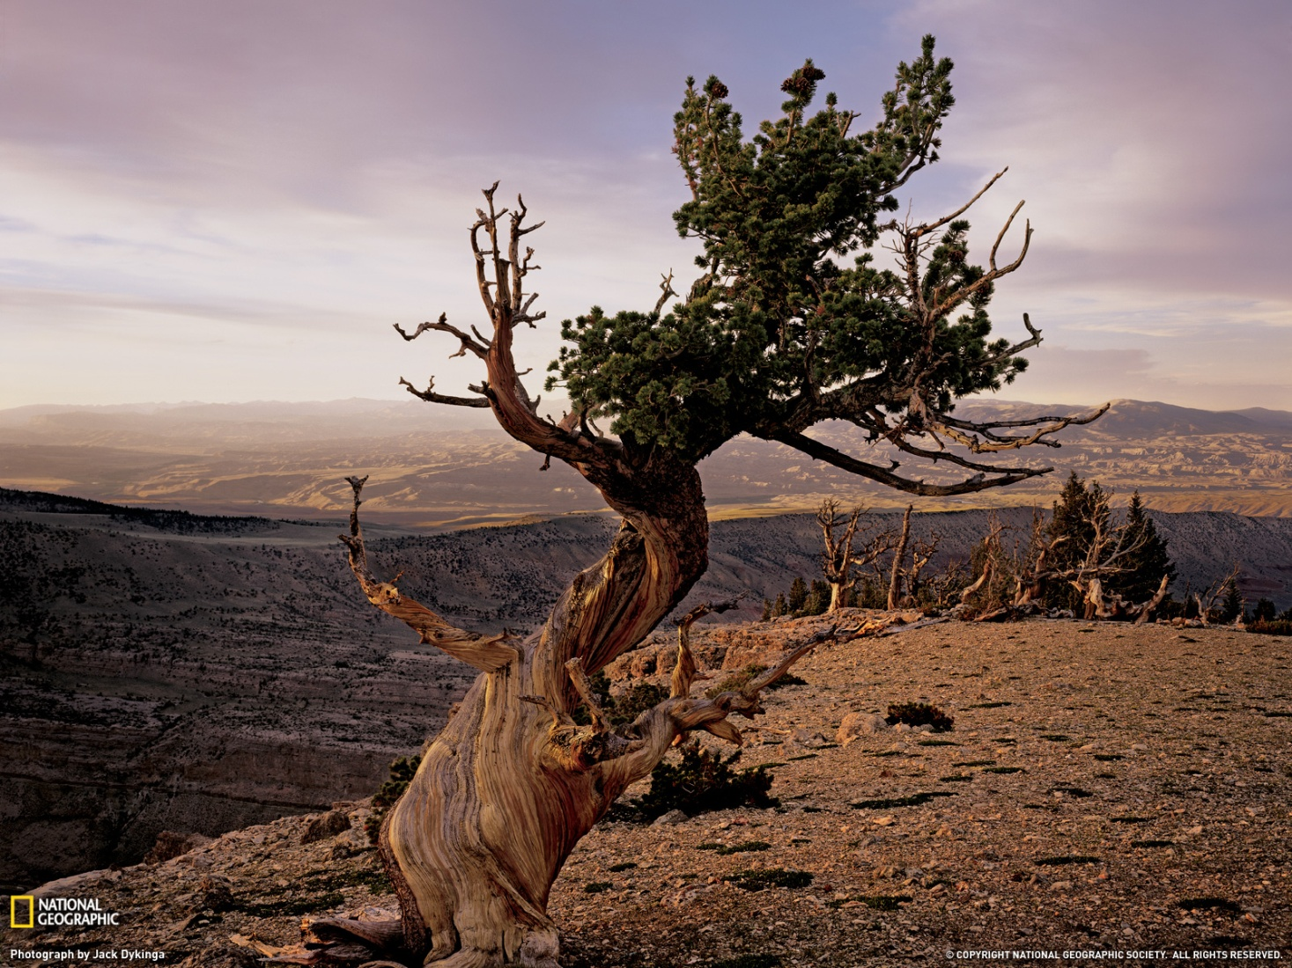
Mari Tere

Slide 10
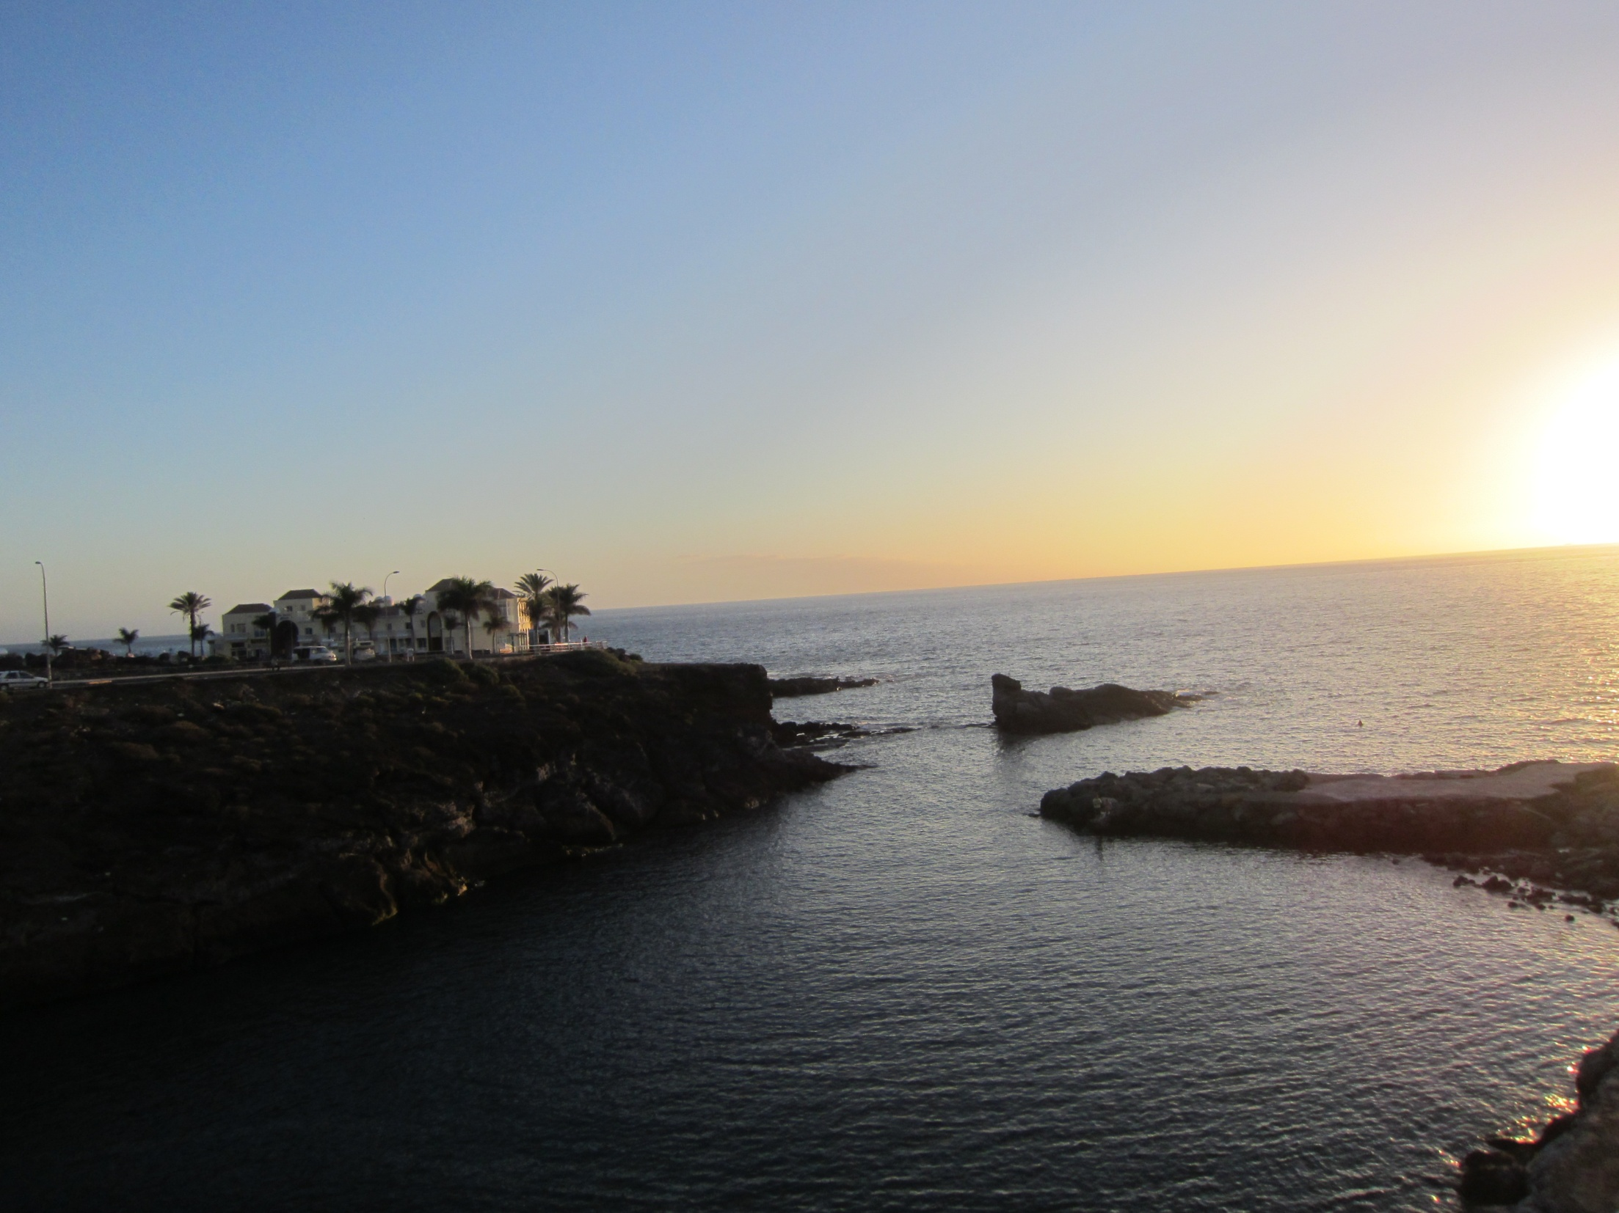
Mari Tere
Fotografía Mari Tere

Slide 11
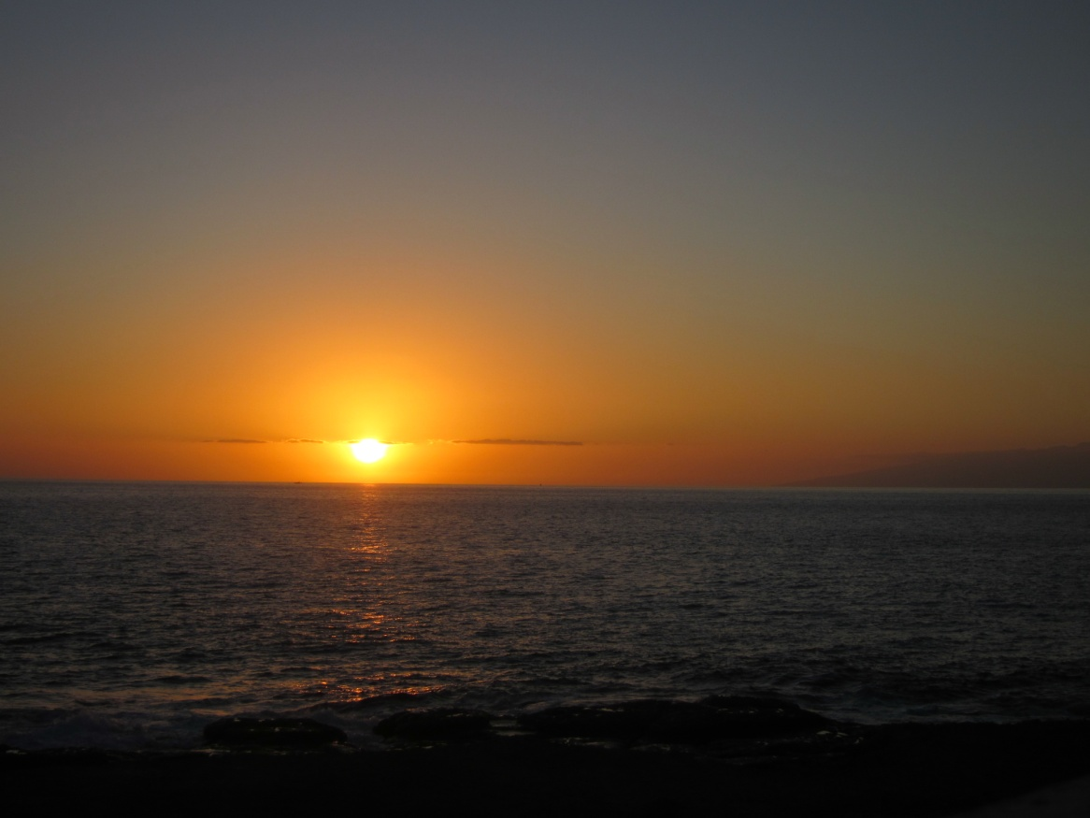
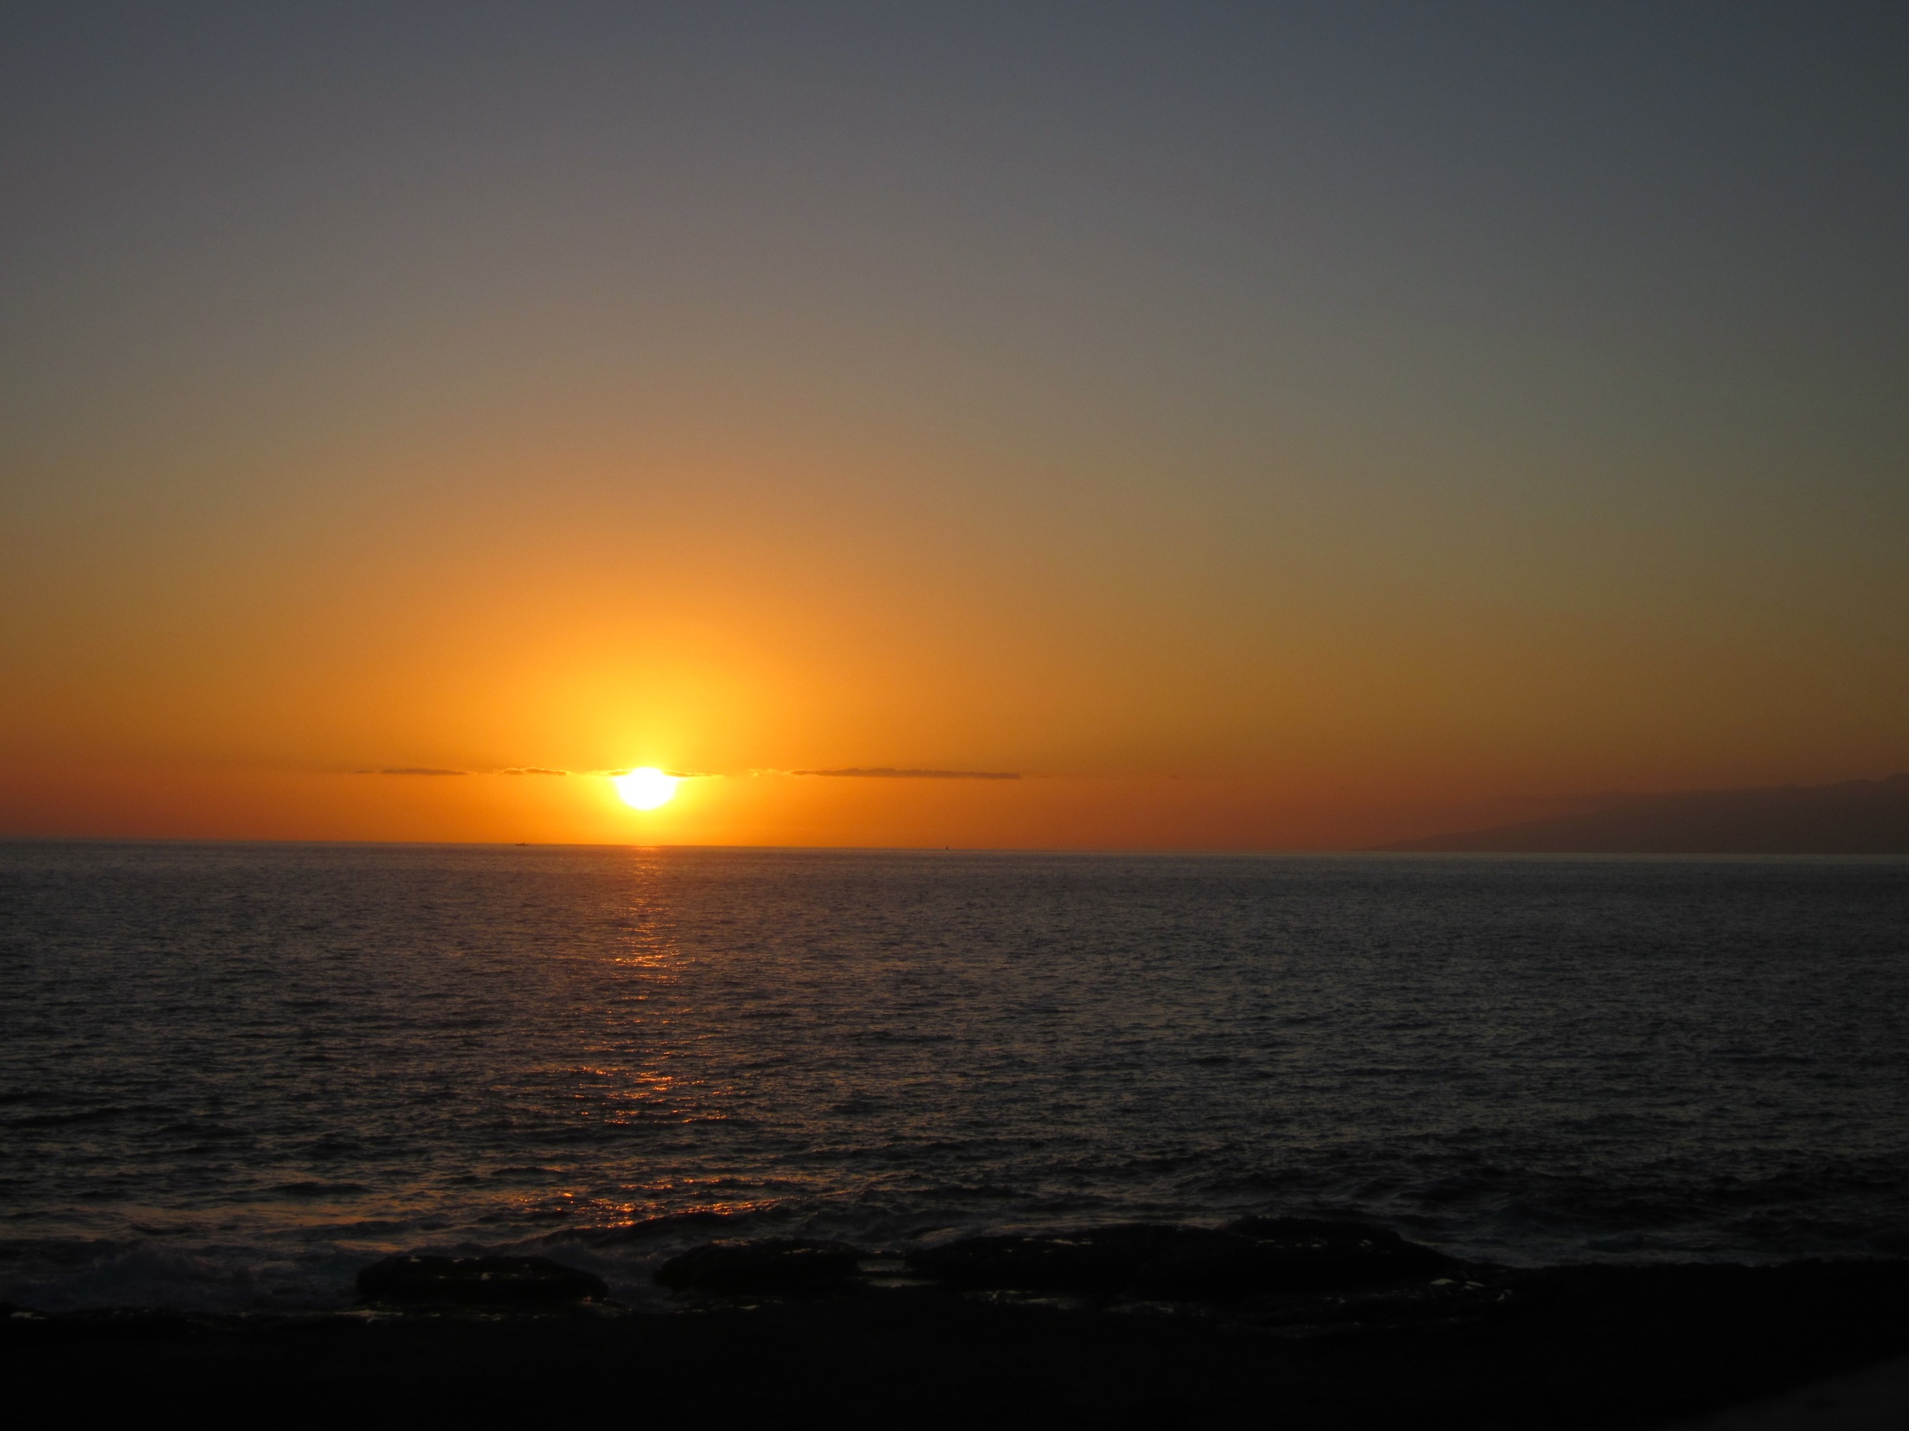
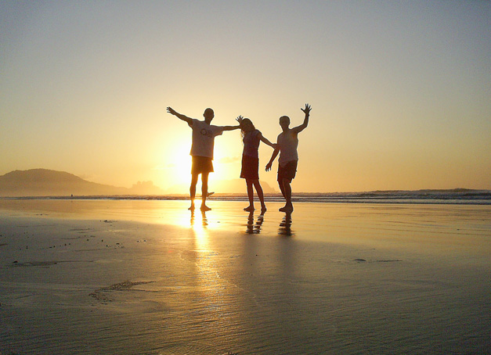
Mari Tere
Fotografía Mari Tere

Slide 12
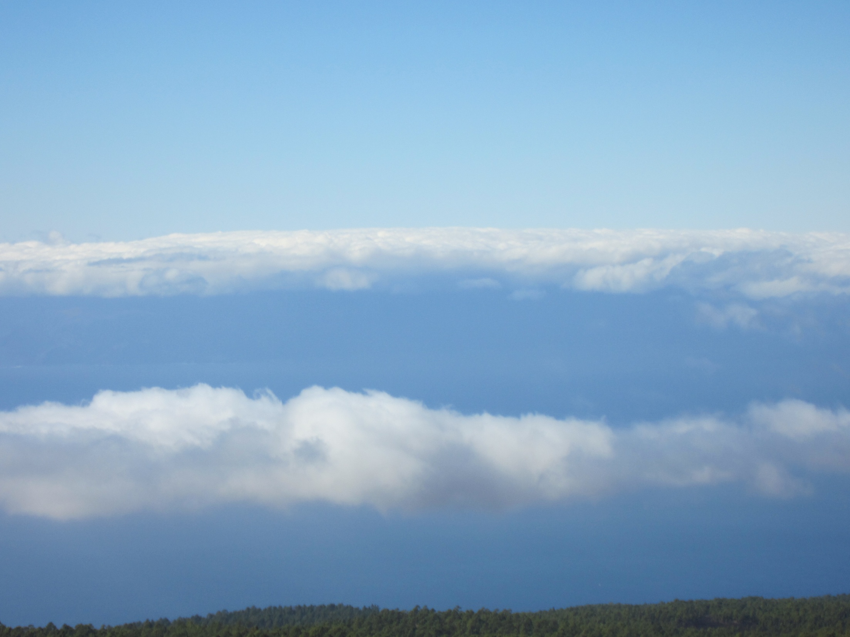
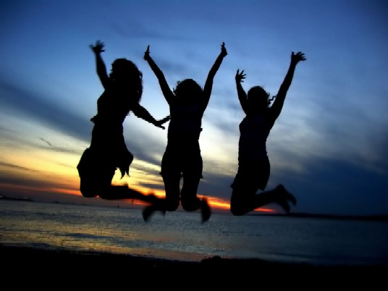
Mari Tere
Fotografía Mari Tere

Slide 13
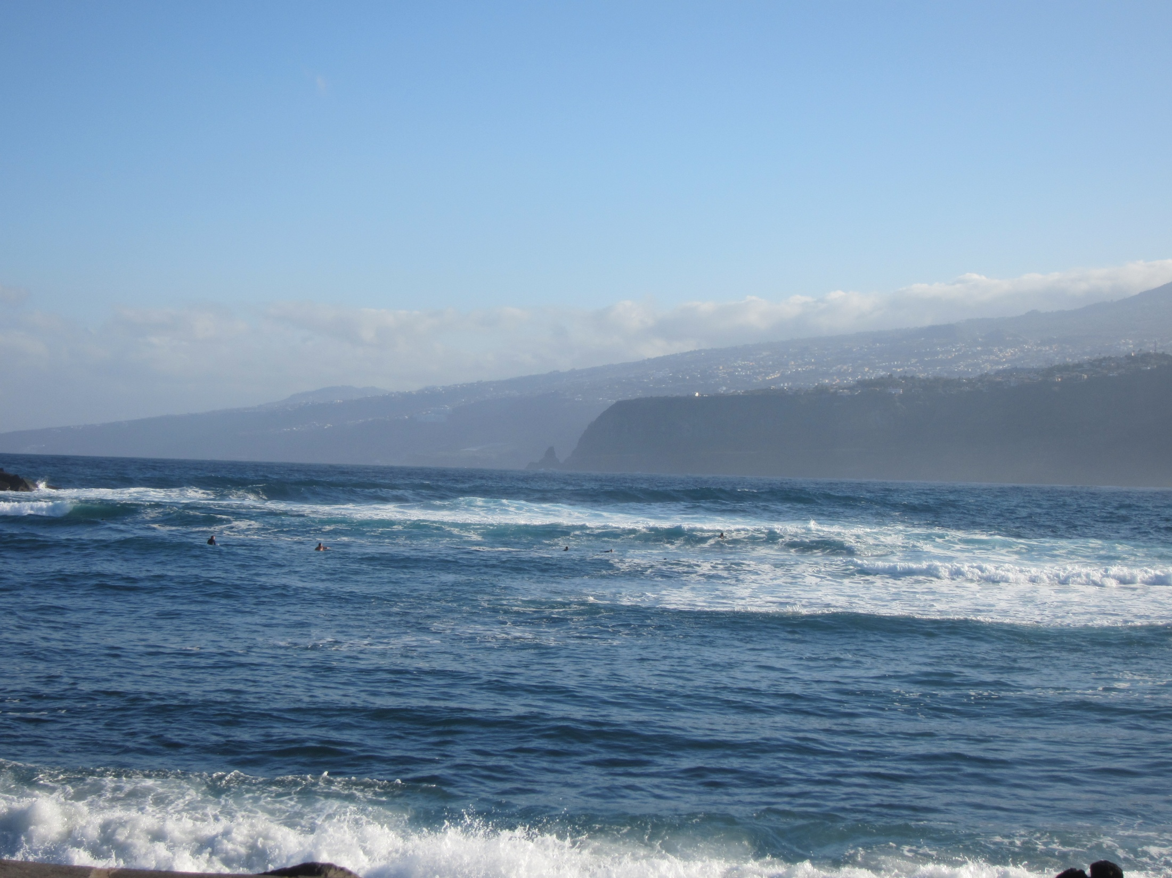
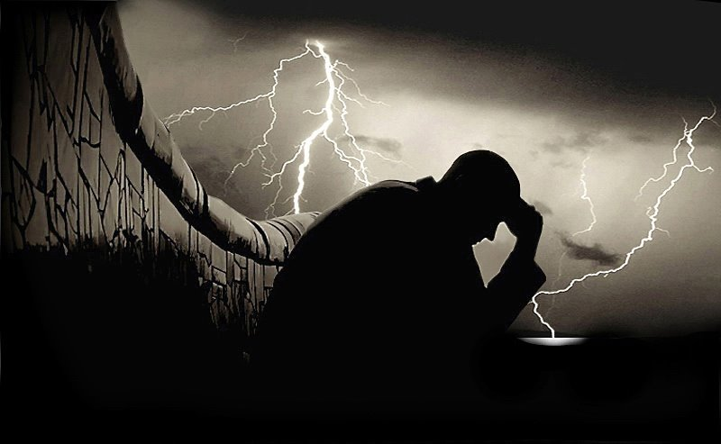
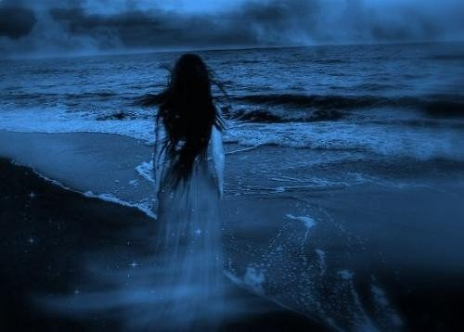
Mari Tere
Fotografía Mari Tere

Slide 14
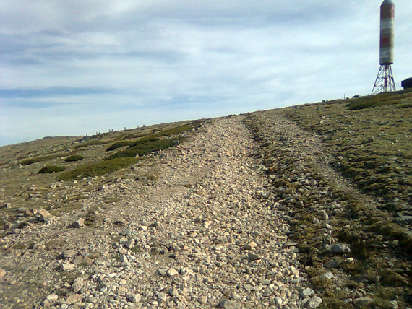
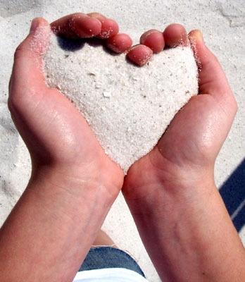
Mari Tere

Slide 15
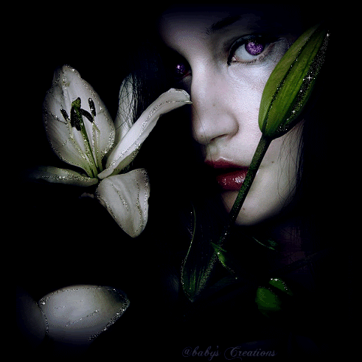
Mari Tere

Slide 16
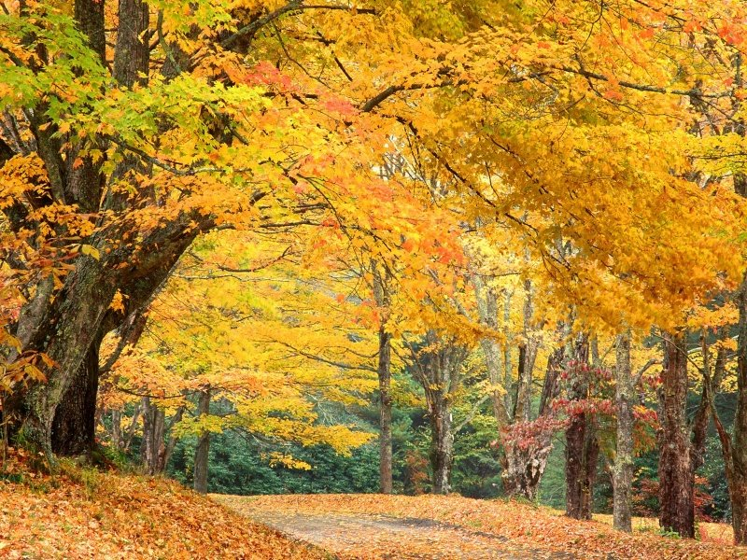
Mari Tere

Slide 17
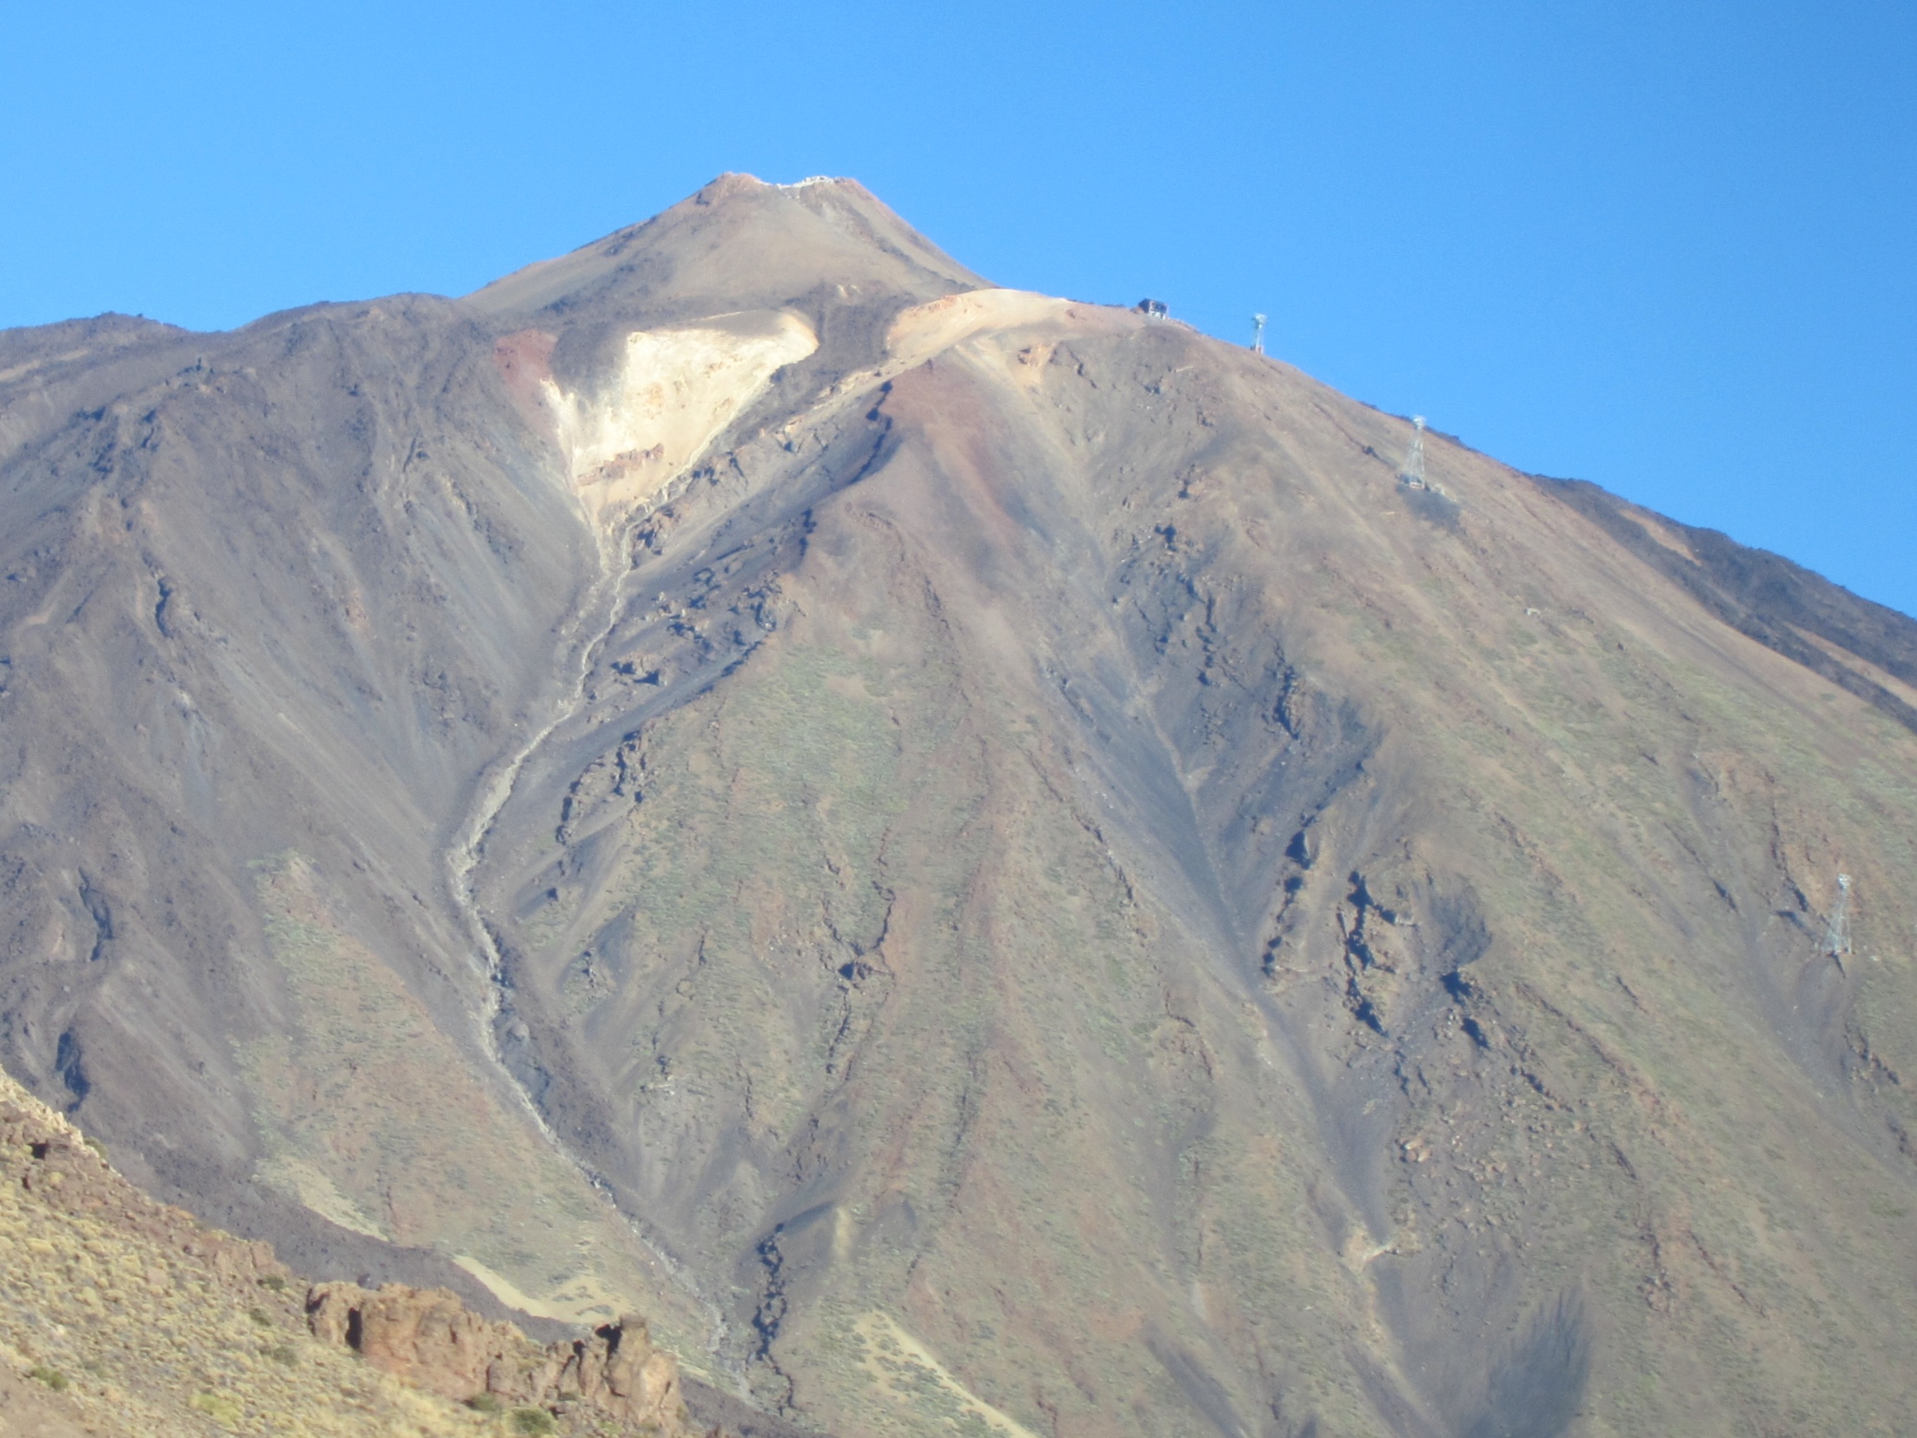
Mari Tere
El Teide
Fotografía Mari Tere

Slide 18
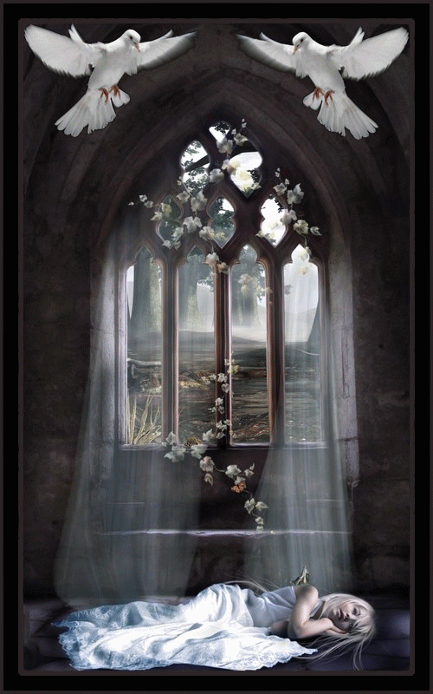
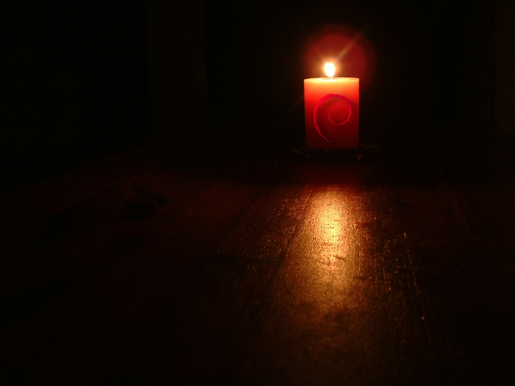
Mari Tere

Slide 19
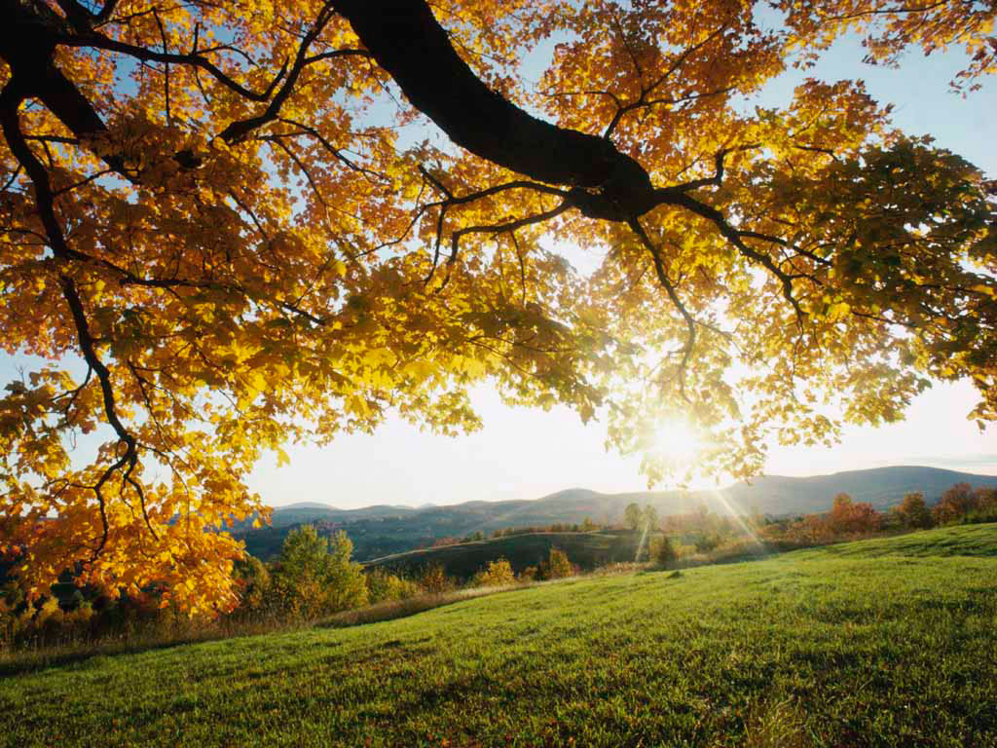
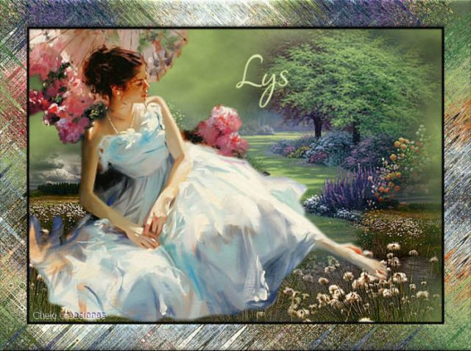
Mari Tere

Slide 20
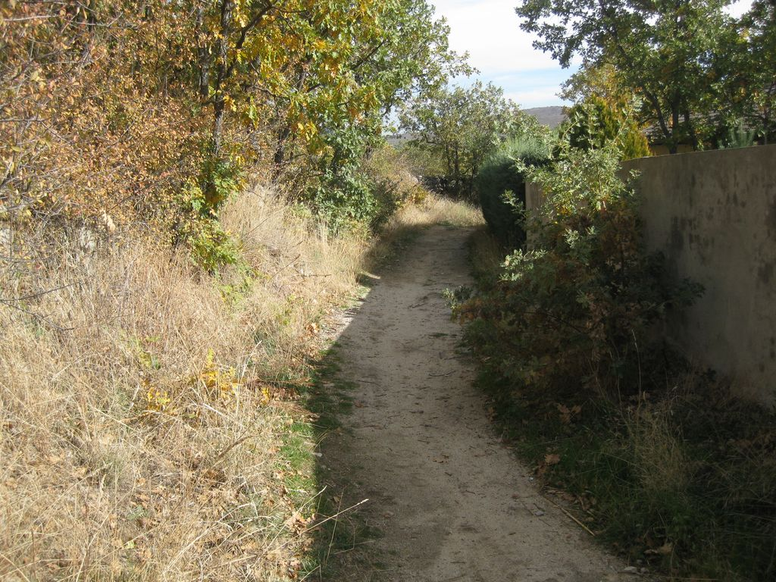
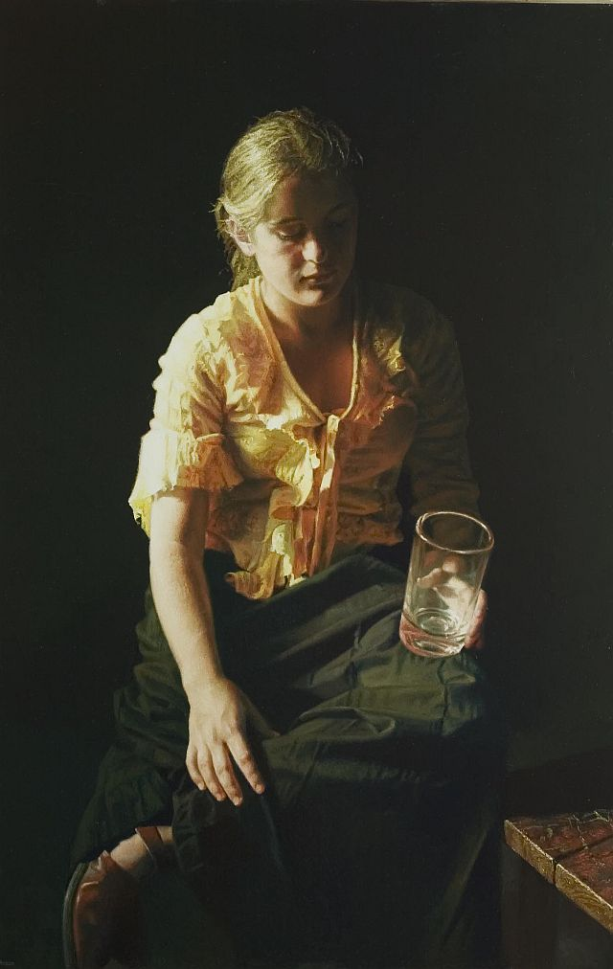
Mari Tere

Slide 21
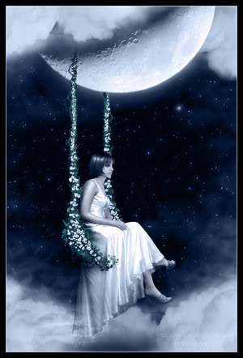

Mari Tere

Slide 22
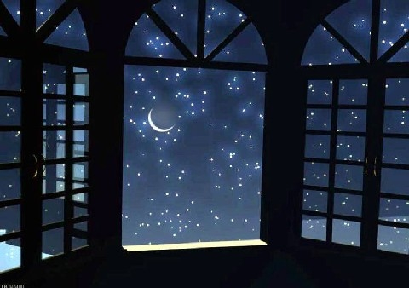
Mari Tere

Slide 23
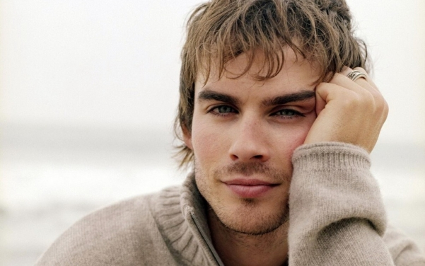
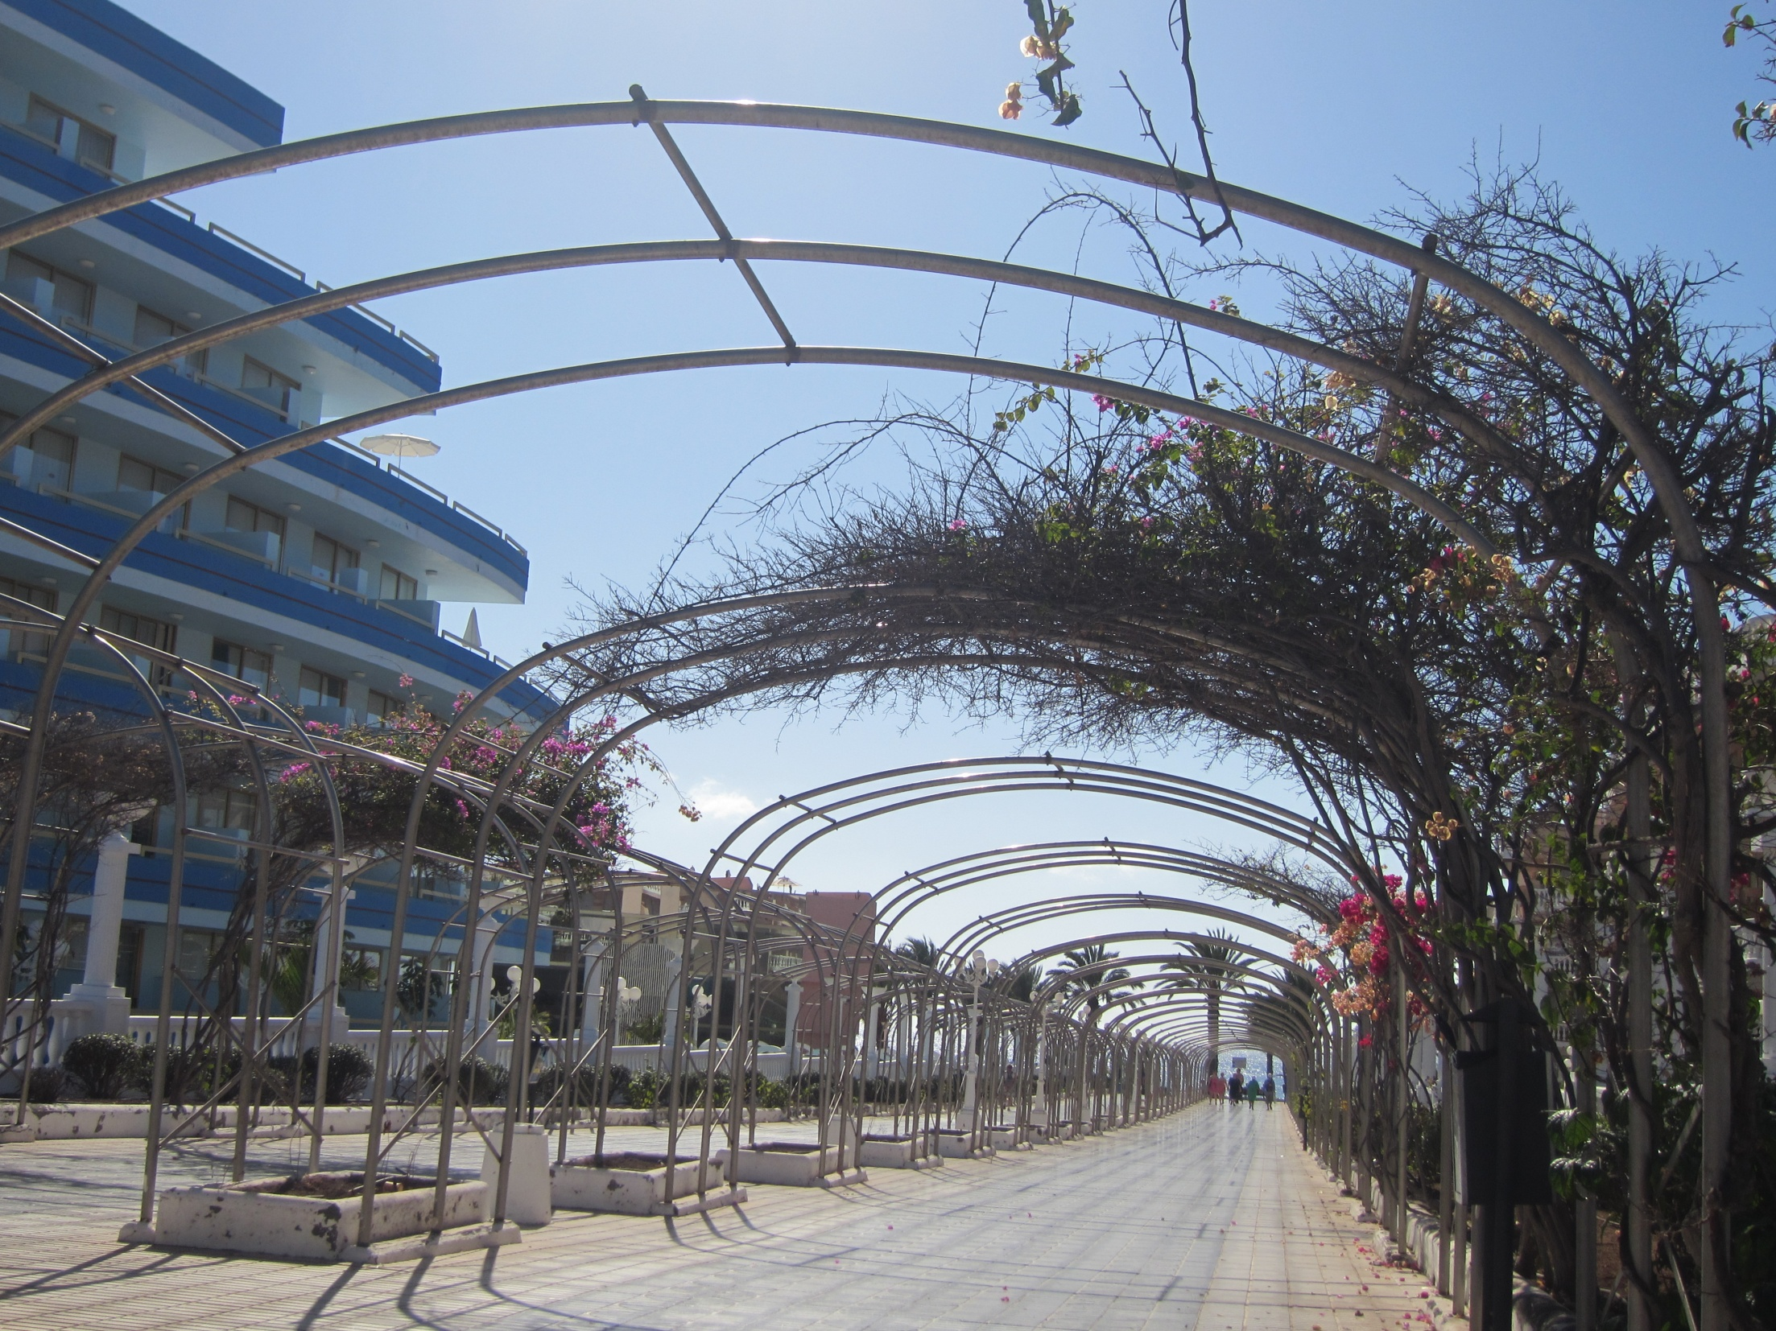
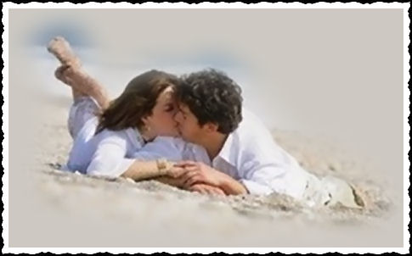
Mari Tere
Fotografía Mari Tere

Slide 24
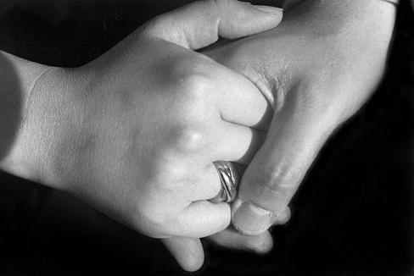
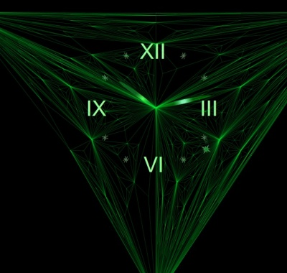
Mari Tere

Slide 25
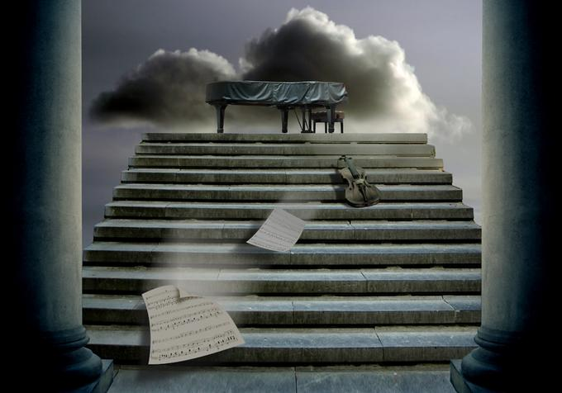
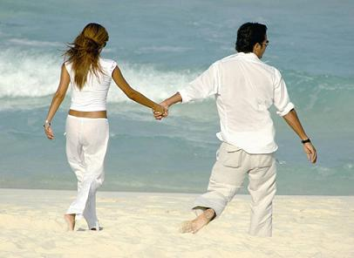
Mari Tere

Slide 26
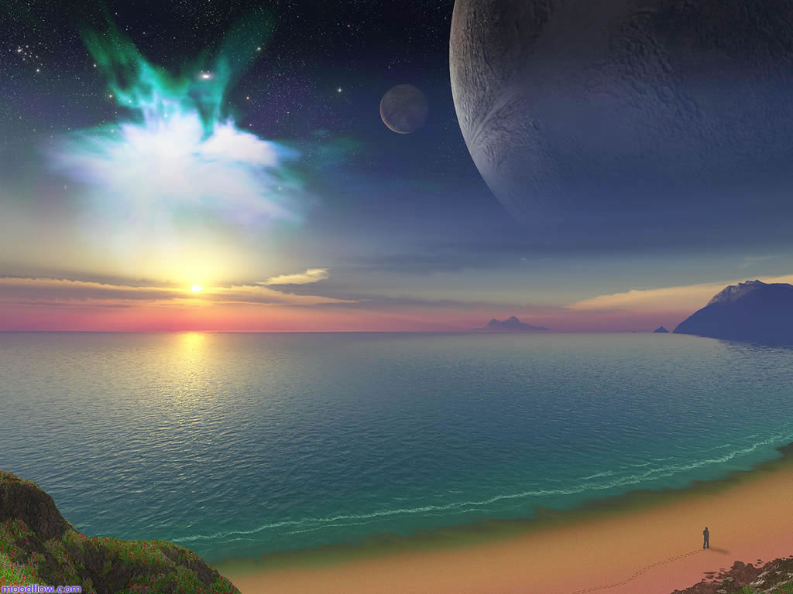
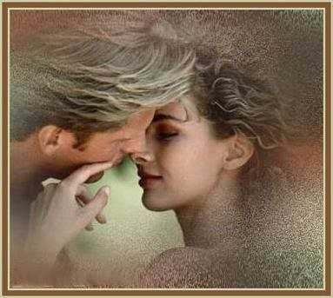
Mari Tere

Slide 27
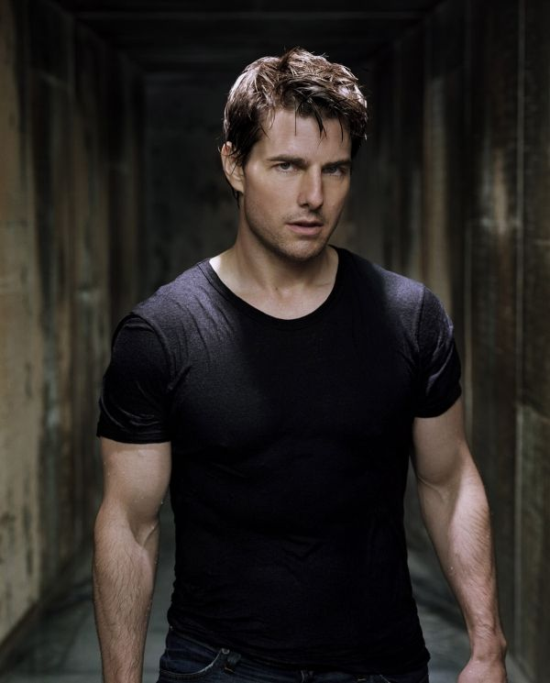
Mari Tere

Slide 28
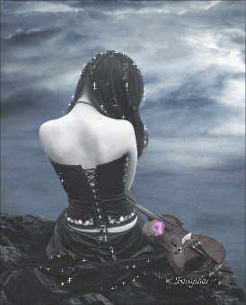
Mari Tere

Slide 29
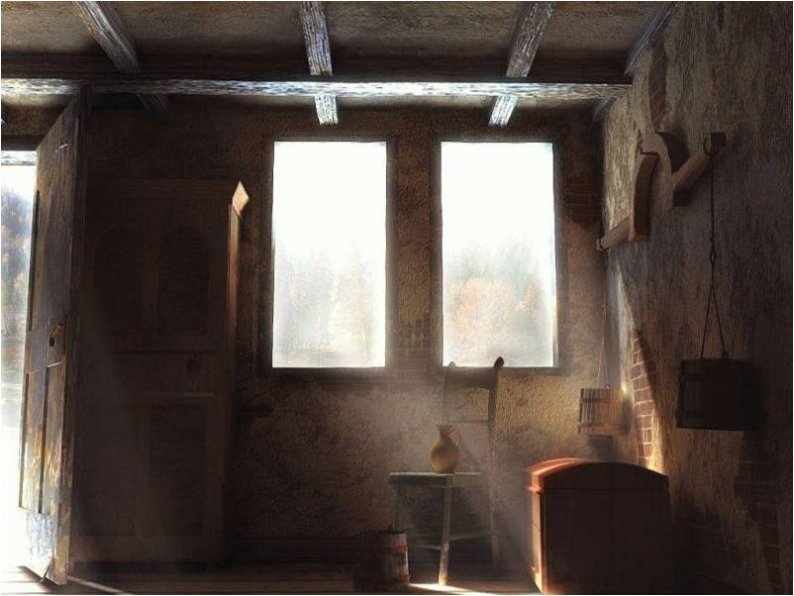
Mari Tere

Slide 30

Mari Tere

Slide 31

Mari Tere

Slide 32

Música:
Palabras para Julia
Cantada por
Paco Ibáñez
Basado en el Poema de
José Agustín Goytisolo
Diseño
María Teresa Espín
2013
Mari Tere

Slide 33



Accede a la sección que desees desde aquí:
Propia Creación
De la Red
Dedicatorias | Fechas Especiales | Graciosos
Historia y Arte | Lugares | Musicales
Naturaleza y Ciencias | Política | Reflexión
Religiosos | Románticos | Salud
Dedicatorias | Fechas Especiales | Graciosos
Historia y Arte | Lugares | Musicales
Naturaleza y Ciencias | Política | Reflexión
Religiosos | Románticos | Salud
Si deseas recibir pps periódicamente en tu correo electrónico subscríbete aquí:

